Slide 1
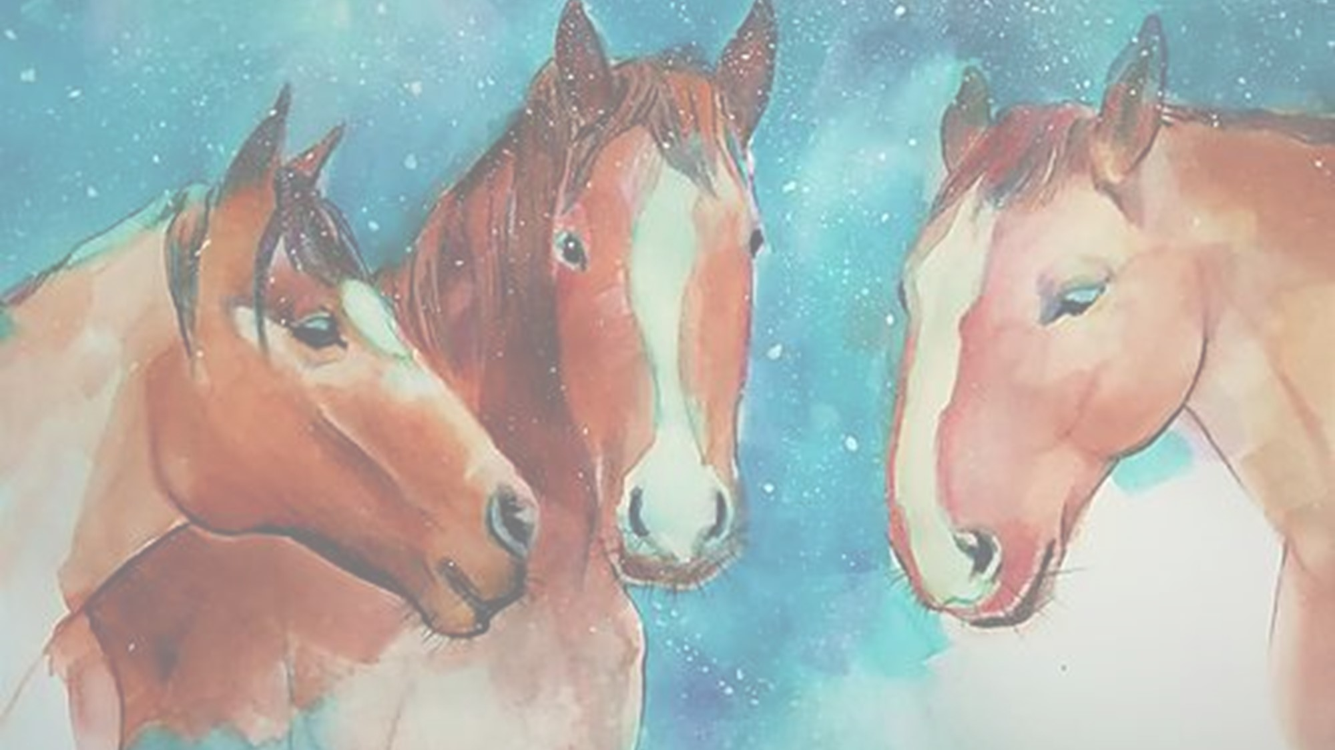
Margita Figuli
Tri gaštanové kone
Literatúra, 8. ročník

Slide 2
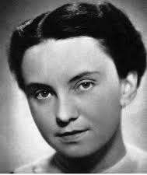
Margita Figuli
*2. október 1909, Vyšný Kubín, Orava
-
† 27. marec 1995, Bratislava
pseudonymy: Morena, Oľga Morena
slovenská spisovateľka, prekladateľka, autorka literatúry pre deti a mládež,
autorka lyrizovanej prózy.

Slide 3
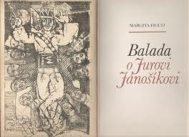
Tvorba
pre deti a mládež:
Mladosť
Ariadnina niť
Balada o Jurovi Jánošíkovi
pre dospelých:
Pokušenie
Olovený vták
Tri gaštanové kone
Babylón

Slide 4
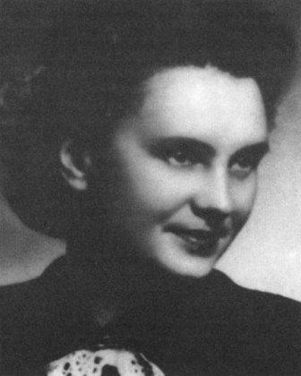
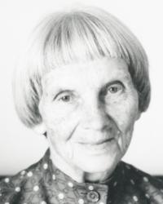
Lyrizovaná próza
literárny smer 20. storočia
Znaky:
rozprávkové motívy: magické čísla, víťazstvo dobra nad zlom,
spätosť s prírodou,
prítomnosť básnických trópov,
poetický rytmus viet,
opisy prírody, úvahy.

Slide 5
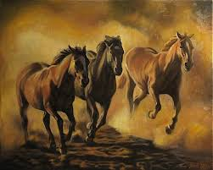
NOvela
prozaický epický žáner stredného rozsahu,
obsahuje pútavý príbeh,
má prekvapivý záver.
Dôkaz:
láska dvoch mužov k jednej žene,
Peter si ide pre Magdalénu, ktorá je už vydatá, očakávame, že všetko ostane tak, ako to je. Peter sa domov vráti bez Magdalény, ale na konci príbehu zasiahne vyššia moc. Jana udupe kôň, zomiera a naši zaľúbenci ostanú spolu.

Slide 6
Dôkaz/ lyrizovaná próza:
Rozprávkové motívy:
Dobro víťazí nad zlom.
Magické číslo: 3
Peter získa Magdalénu, Jano zomiera
tri kone, tri sľuby

Slide 7
Postavy:
Kladné: DOBRO
Peter: dobrý, pracovitý, húževnatý, čestný, chudobná sirota
Magdaléna: poslušná, čestná, musí sa podriadiť rozhodnutiu matky
Záporné: ZLO
Jano Zápotočný: bohatý sedliak, krutý človek
stará Maliarička: chamtivá matka, ktorá pre vidinu bohatstva zapredá život svojej dcéry

Slide 8
2. Spätosť s prírodou:
jeseň prináša úrodu
a pomaly,
v zima príroda spí,
prichádzajúca jar, prebúdzanie prírody k životu,
do jesene je dom pod strechou
zima prináša zastavenie stavby domu a komplikácie s prácou na píle
nová práca, zlepšenie zárobku, splnenie dvoch podmienok, dom, pôda

Slide 9
PL: Vypracuj otázky.
1. 1 - Meno jednej z postáv!
2 - Opíš postavu!
3 – Názov diela!
4 – Napíš tému!
2. Charakterizuj hlavné postavy.
3. Napíš meno spisovateľky, ktorá napísala dielo Tri gaštanové kone.
4. Napíš, ako sa príbeh končí.

